Slide 1
Социально-экономическая эффективность профилактических вмешательств
Анна Васильевна Концевая, д.м.н.
руководитель лаборатории
ФГБУ «Государственный научно-исследовательский центр профилактической медицины» МЗ РФ
Вологда 15 февраля 2017

Slide 2
Экономические аргументы в пользу инвестиций в профилактику ХНИЗ
Экономический ущерб
заболеваний и факторов риска
Экономический эффект профилактических вмешательств
ХНИЗ и их факторы риска являются причиной потерь здоровья, жизни и денег
Инвестиции в здоровье людей
Улучшение здоровья в пределах готовности платить за 1 QALY
(лечение)
Возврат инвестиций
(многие профилактические меры)
Этот ущерб можно снизить

Slide 3
Экономический ущерб сердечно-сосудистых заболеваний в РФ (или «стоимость бездействия»)
Млрд. руб.
Прямые затраты системы здравоохранения
21,3%
Потери в экономике
78,7%
Экономический ущерб сердечно-сосудистых заболеваний в РФ эквивалентен 3% ВВП.
Затраты системы здравоохранения – это лишь «вершина» айсберга и основные экономические потери обусловлены преждевременной смертностью
Оганов Р.Г, Концевая А.В. И др. КВПиП, 2013

Slide 4
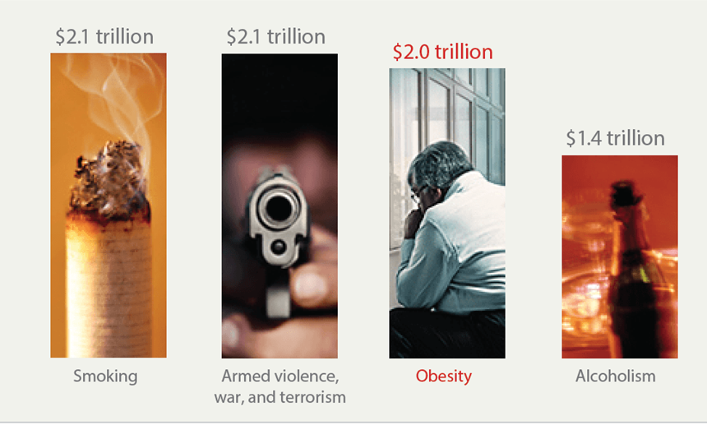
Потери глобального/мирового ВВП ассоциированные факторами риска и вооруженными конфликтами
McKinsey Global Institute. Overcoming obesity: An initial economic analysis, 2014

Slide 5
Дисбаланс инвестиций в здоровье
Детерминанты здоровья
Затраты системы здравоохранения
Профилактика 4%
Другое 8%
Социально-
экономические
факторы 40%
Медицинские услуги
/лечение
88%
Образ жизни
30%
Окружающая среда
10%
Генетика 10%
OECD, EU, 2014

Slide 6
Три основных сегмента профилактики
Популяционная профилактика
Профилактика на рабочем месте
Профилактика в системе здравоохранения
Какова эффективность мер?
Как быстро развивается эффект?
Какие меры обладают наибольшей доказательной базой и наиболее эффективны?
Кто инвестирует средства? Чей бюджет?
Какие меры обладают наибольшей экономической целесообразность? И за какой период?
Какие аргументы использовать для увлечения доступности инвестиций?

Slide 7
Эффекты медицинских/профилактических вмешательств с глобальных позиций
Здоровье, сектор экономики связанный со здравоохранением
Эффекты (увеличение продолжительности жизни, качества жизни)
Сектора экономики, за пределами системы здравоохранения
Производительность труда (потери заработной платы)
Затраты
Социальные услуги
Образование
Окружающая среда (образование токсических поллютантов вследствие вмешательства)
Потребление
Sanders, GD. Recommendations for Conduct, Methodological Practices, and Reporting of Cost-effectiveness Analyses Second Panel on Cost-Effectiveness in Health and Medicine. JAMA. 2016;316(10):1093-1103. doi:10.1001/jama.2016.12195

Slide 8
“Best buys” популяционной профилактики
Фактор риска | Вмешательства
Курение | Увеличение налогов Запрет курения на рабочем месте и общественных местах Предупреждение и информирование Запрет на рекламу и спонсорство
Избыточное потребление алкоголя | Увеличение налогов Ограничение доступа к продаваемому алкоголю Запрет на рекламу алкоголя
Неправильное питание и низкая физическая активность | Снижение потребления соли с пищей Замещение насыщенных жиров ненасыщенными Кампании в СМИ по вопросам рационального питания и физической активности
“Best buys” – меры, эффективность которых, в том числе экономическая, не вызывает сомнений в странах со всеми уровнями дохода
From Burden to “Best Buys”: Reducing the Economic Impact of Non-Communicable Diseases in Low- and Middle-Income Countries, World economic forum, WHO, 2011

Slide 9
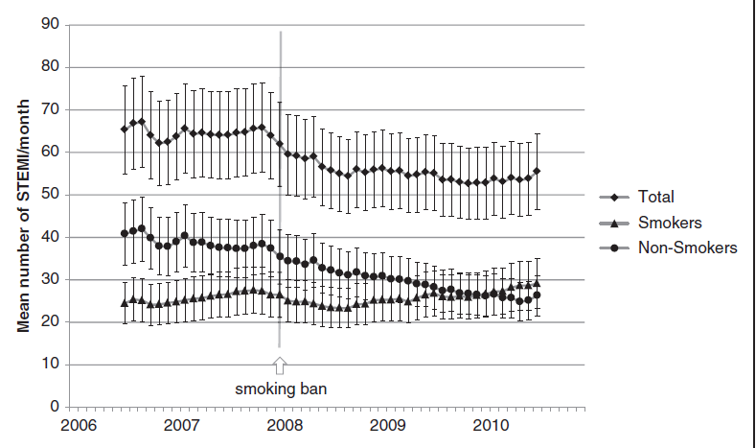
Запрет курения в общественных местах: значимый эффекты в течение года
Запрет курения в общественных местах – мало затратная профилактическая мера, которая практически сразу приводит к сокращению дорогостоящих госпитализаций при ИМ
Schmucker J et al. Smoking ban in public areas is associated with a reduced incidence of hospital admissions due to ST-elevation myocardial infarctions in non-smokers. Results from the Bremen STEMI Registry. Postgrad Med J. 2015 Sep;91(1079):492-6.

Slide 10
Повышение налогов как профилактическая мера в отношении нездорового питания
Страна | Налог | Эффект
Дания | Акцизный налог на продукты с насыщенными жирами, налог отменен | Увеличение налоговых сборов, сокращение потребления некоторых продуктов с высоким содержанием жира на 10-15%
Финляндия | Налоги на сладости, мороженное и сладкие напитки | Увеличение налоговых сборов, снижение потребления сладостей и сладких напитков
Венгрия | Налоги на сладкие напитки, энергетические напитки, соленые снэки, сладкий алкоголь, фруктовые джемы и мороженное | Увеличение налоговых сборов, снижение потребления этих проектов, изменение состава продуктов производителями
Франция | Налоги на сладкие напитки | Увеличение налоговых сборов, снижение продаж сладких напитков
Using price policies to promote healthier diets, WHO 2015

Slide 11
Популяционная профилактика в масштабах британской популяции
Снижение риска сердечно-сосудистых заболеваний на 1%
в масштабах популяции
Экономия 30 млн. фунтов стерлингов в год
за счет снижения затрат системы здравоохранения
Предотвращение 30 000 сердечо-сосудистых
событий
Законодательное ограничение потребление соли до 3 г день
Экономия 40 млн. фунтов стерлингов в год
за счет снижения затрат системы здравоохранения
Законодательное ограничение содержания транжиров в готовых продуктах
до 0,5% от общей калорийности
Сохранение 570 000 лет жизни
Экономия 230 млн. фунтов стерлингов в год
за счет снижения затрат системы здравоохранения
Barton Р. Effectiveness and cost effectiveness of cardiovascular disease prevention in whole populations: modelling study. BMJ 2011;343:d4044 doi: 10.1136/bmj.d4044
Notes:
Любое популяционное вмешательство, позволяющее достичь небольшого снижения факторов риска позволят не только улучшить состояние здоровья, но и достичь существенной экономии затрат системы здравоохранения. В Британском исследовании проведено моделирования экономического эффекта комплекса популяционных профилактических мер, направленных на снижение сердечно-сосудистого риска.
Показано, что снижение риска всего на 1% в масштабах популяции привело бы к снижению затрат системы здравоохранения в масштабах всей Великобритании на 30 млн. фунтов стерлингов в год.
Отдельный анализ такой мер, как ограничение потребления соли за счет законодательным мер до 3 г в день привело бы к снижению частоты сердечно-сосудистых событий на 30 000 в год. А экономия затрат системы здравоохранения составила бы 40 млн. фунтов стерлингов в год.
Наибольший экономический эффект в популяционных масштабах имели бы законодательные меры по ограничению содержания трансжиров в готовых продуктах и полуфабрикатов (не более 0,5% от общей калорийности). Это привело бы с сохранению 570 000 лет жизни. Экономия затрат составила бы 230 млн. фунтов стерлингов в год.

Slide 12
ХНИЗ тормозят развитие экономики
Увеличение налогов на нездоровый образ жизни
способствует увеличению налоговых сборов и улучшению здоровья населения
Профилактика ХНИЗ целесообразна с экономической точки зрения

Slide 13
Заболевания и их факторы риска, значение для работодателя
Заболевания и факторы риска
Абстенизм – отсутствие
работника по причине временной нетрудоспособности
Презентизм – снижение производительности труда при наличии работника на рабочем месте
Потеря квалифицированных работников в случае преждевременной смерти и инвалидизиующих заболеваний
Затраты на медицинское обслуживание работников
Снижение выработки продукции
и ухудшение экономических показателей работы предприятия

Slide 14
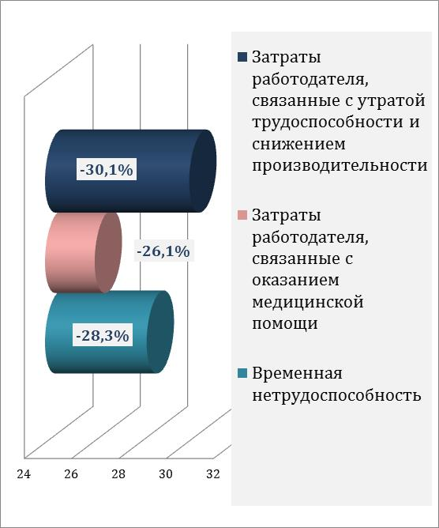
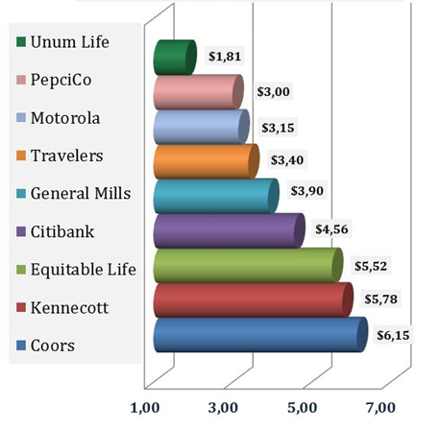
Экономический эффект профилактики на рабочем месте для работодателя
Снижение экономического ущерба работодателя при внедрении программ оздоровления
Возврат на инвестиции в программы оздоровления на крупнейших предприятиях США
Источник: Chapman LS. Meta-Evaluation of Worksite Health Promotion Economic Return Studies: 2012 Update

Slide 15
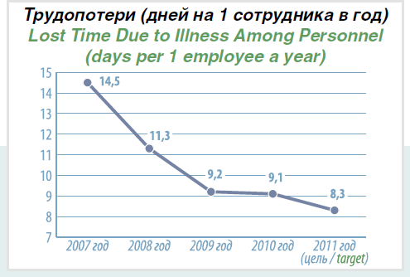
Эффективность программы управления здоровьем персонала в АК «Русал»: существенное снижение временной нетрудоспособности
Сборник корпоративных практик «Здоровье на рабочем месте», РССП, Москва 2011

Slide 16
Экономический эффект программы первичной профилактики на рабочем месте (авиационное НИИ):
затраты, ассоциированные с ССЗ и ФР
В группе вмешательства затраты сократились как за счет сокращения ВН,
так и за счет сокращения обращений за медицинской помощью

Slide 17
Медицинский услуги в отношении НИЗ, характеризующиеся высокой экономической эффективностью
Заболевание | Вмешательство
Рак | Профилактика рака печени за счет вакцинации от гепатита В; профилактика рака шейки матки за счет скрининга (визуальный осмотр с уксусной кислотой и лечение предраковых состояний)
Сердечно-сосудистые заболевания и сахарный диабет | Многокомпанентная терапия (включая контроля уровня глюкозы крови при сахарном диабете) для лиц, перенесших инфаркт миокарда или инсульт, и лиц с высоким риском (>30%) сердечно-сосудистых событий в следующие 10 лет; обеспечение аспирином лиц, перенесших инфаркт миокарда.
Implementation tools: package of essential noncommunicable (PEN) disease interventions for primary care in low-resource settings. WHO 2013

Slide 18
Экономическая целесообразность профилактических вмешательства: анализ проведенный Medicare
Вмешательство | Эффект
Скрининг рака шейки матки | $1666 за год сохраненной жизни, экономически целесообразно
Скрининг на колоректальный рак | $9000 - $14,000 за год сохраненной жизни по сравнению с отсутствием скрининга
Скрининг уровней холестерина | Ни одного РКИ подтверждающего эффективность снижения холестерина у пожилых.
Анализ ДНК кала | Нет преимуществ по сравнению с используемыми стратегиями скрининга
Компьютерная колонография | По сравнению с колоноскопией меньший эффект при больших затратах
Консультирование по отказу от курения | Одно из наиболее экономически целесообразных вмешательства на сегодняшний день
Скрининг на депрессию | Клинический и экономический эффект
Скрининг и профилактическое консультирование по злоупотреблению алкоголем | Экономически целесообразен $1755 на 1 QALY
Chambers JF. Medicare’s use of cost-effectiveness analysis for prevention(but not for treatment). Health policy, 2015

Slide 19
Достижение целевых уровней АД: экономический анализ рекомендаций по АГ 2014 года (США), лица без сопутствующих ССЗ
 | Мужчины |  |  | Женщины
 | АГ, 2 степень | АГ, 1 степень, СД или ХБП | АГ, 1 степень, без СД или ХБП | АГ, 2 степень | АГ, 1 степень, СД или ХБП | АГ, 1 степень, без СД или ХБП
33-44 | Возврат инвестиций | 13 000$ | 40 000$ | 26 000$ | 125 000$ | 181 000$
45-59 | Возврат инвестиций | Возврат инвестиций | Возврат инвестиций | Возврат инвестиций | 16 000$ | 22 000$
60-74 | Возврат инвестиций | Возврат инвестиций | Возврат инвестиций | Возврат инвестиций | 3 000$ | 7 000$
Экономия затрат
Промежуточное значение
(ICER≥50 000 and <150 000$)
Экономически целесообразно
(ICER<50 000$)
Экономически нецелесообразно
(ICER≥150 000
Учены затраты медикаментозную терапию и визиты к врачу
Moran A.E, M.D., Odden M.S., Thanataveerat A. Cost-Effectiveness of Hypertension Therapy According to 2014 Guidelines. N Engl J Med 2015;372:447-55.

Slide 20
Диспансеризация в Российской Федерации: пример расчетов краткосрочной экономической эффективности для Министерства здравоохранения (2014)
 | N новых случаев | Общие затраты, руб. | Затраты на 1 случай
Рак молочной железы | 31 371 | 3 217 694 005 | 102 569,1
Рак шейки матки | 7 045 | 3 040 365 115 | 431 563,5
Колоректальный рак | 10 057 | 1 462 027 408 | 145 374,1
ССЗ | 3 098 543 | 3 814 535 619 | 1 231,1
Просто рассчитать,
Можно посчитать сразу после проведения программы,
Можно продемонстрировать относительную экономическую эффективность для разных вмешательства
Затраты на выявления 1 случая рака не малые, но если сравнить их с затратами на лечение 3 и 4 стадии рака (3-4 млн. руб), то они не такие высокие.

Slide 21
Диспансеризация в Российской Федерации: моделирования экономической эффективности для Министерства здравоохранения(2014)
Если добиться значительного охвата и высокого качества, то можно улучшить исходы
Диспансеризация: что смертность от рака снизится на 20%, а смертность от ССЗ на 13-20% за 10 лет (исследования и метаанализы)
Это означает меньше случаев смерти и новых случаев заболеваний, что можно рассчитать, в том числе сохраненные годы жизни
Диспансеризация: мы рассчитали число предотвращенных смертей в течение ближайших 10 лет в каждой возрастной группе в соответствие с охватом и затем определи число сохраненных лет жизни
Снижение смертности может быть конвертировано в деньги путем использования показателей ВВП/ВРП. Снижение заболеваемости обозначает меньшие затраты на лечение
Диспансеризация : сохраненные годы жизни умножили на ВВП на душу населения

Slide 22
Диспансеризация в Российской Федерации (2014)
Рекомендованный ВОЗ порог готовности платить (3 ВВП на душу населения)

Slide 23
Заключение
Имеется убедительная доказательная база экономической эффективности профилактических мер.
Коррекция факторов риска на популяционном уровне во многих случаях характеризуется возвратом инвестиций.
Необходимо широкое информирование лиц, принимающих решения и работодателей об экономической эффективности профилактики

Slide 24
Спасибо за внимание!
Концевая Анна Васильевна
koncanna@yandex.ru

